Slide 1



第13章 非正弦周期电流电路
和信号的频谱
本章重点
13.1
非正弦周期信号
13.2
周期函数分解为傅里叶级数
13.3
有效值、平均值和平均功率
13.4
非正弦周期电流电路的计算
13.5
对称三相电路中的高次谐波
首 页

Slide 2
重点
1. 周期函数分解为傅里叶级数
2. 非正弦周期函数的有效值和平均功率
3. 非正弦周期电流电路的计算
返 回

Slide 3
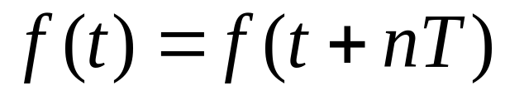
13.1 非正弦周期信号
生产实际中，经常会遇到非正弦周期电流电路。在电子技术、自动控制、计算机和无线电技术等方面，电压和电流往往都是周期性的非正弦波形。
非正弦周期交流信号的特点
(1) 不是正弦波
(2) 按周期规律变化
返 回
上 页
下 页

Slide 4

例1
半波整流电路的输出信号
例2
示波器内的水平扫描电压
周期性锯齿波
返 回
上 页
下 页

Slide 5
例3
脉冲电路中的脉冲信号
t
T
返 回
上 页
下 页

Slide 6
交直流共存电路
例4
+V
E_{s}
返 回
上 页
下 页

Slide 7
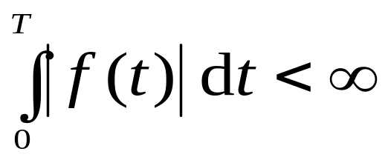

13.2 周期函数分解为傅里叶级数
若周期函数满足狄利赫利条件：
周期函数极值点的数目为有限个；
间断点的数目为有限个；
在一个周期内绝对可积，即：
可展开成收敛的傅里叶级数
注意
一般电工里遇到的周期函数都能满足狄利赫利条件。
返 回
上 页
下 页

Slide 8

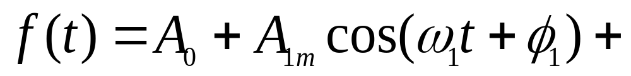
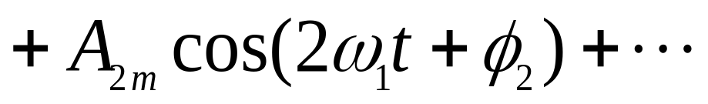
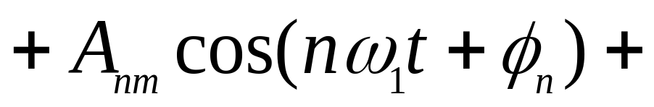

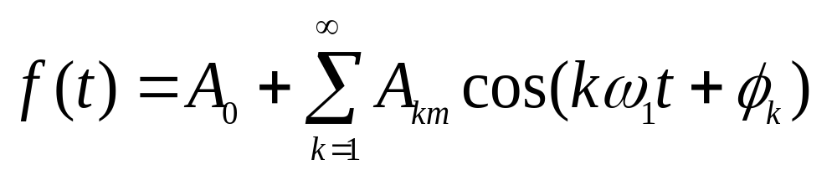
周期函数展开成傅里叶级数：
直流分量
基波（和原
函数同频）
二次谐波
（2倍频）
高次谐波
返 回
上 页
下 页

Slide 9
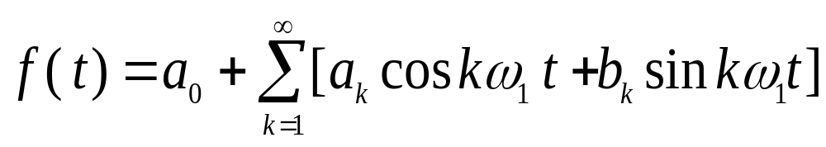
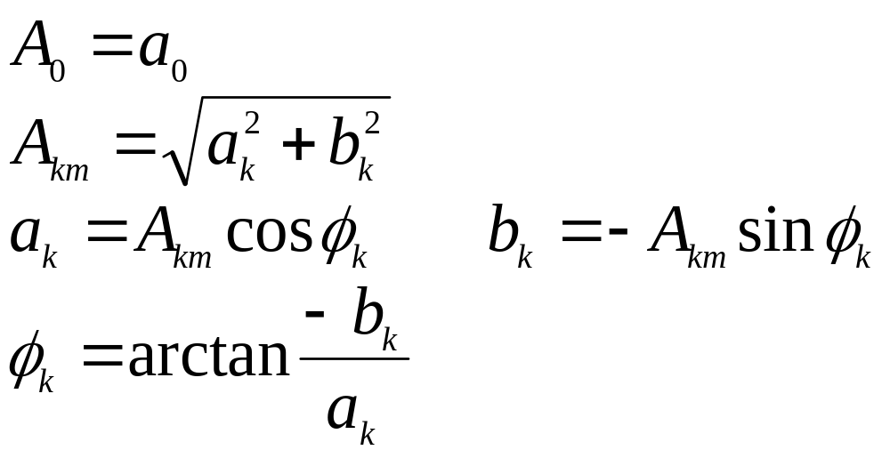
也可表示成：
系数之间的关系为：
返 回
上 页
下 页

Slide 10
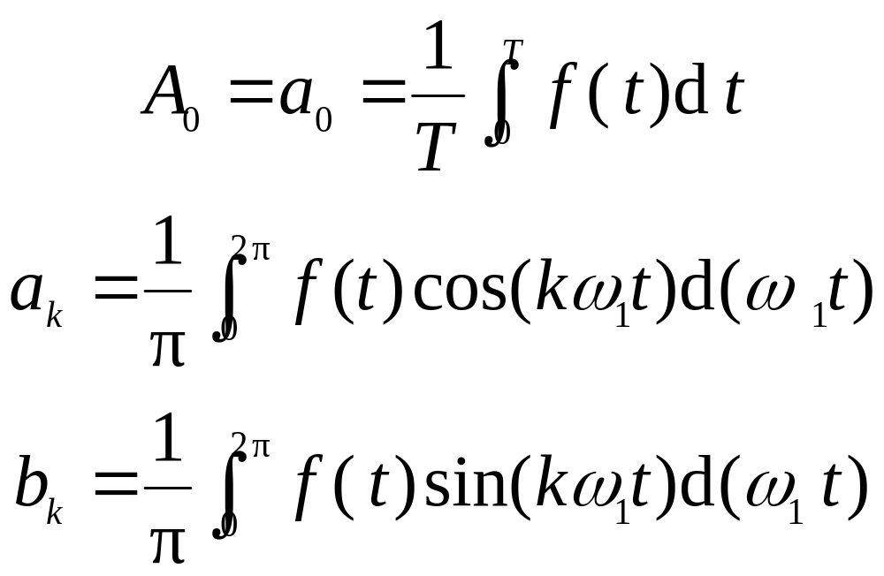
系数的计算：
求出A₀、a_{k}、b_{k}便可得到原函数 f(t) 的展开式。
返 回
上 页
下 页

Slide 11
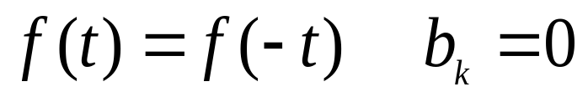
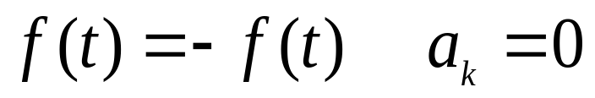
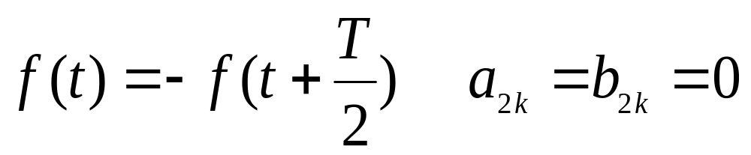
注意
利用函数的对称性可使系数的确定简化
f (t)
偶函数
－T/2
o
T/2
t
奇函数
f (t)
T/2
－T/2
o
t
奇谐波函数
f (t)
t
o
T/2
T
返 回
上 页
下 页

Slide 12
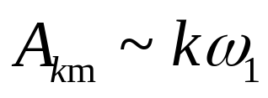
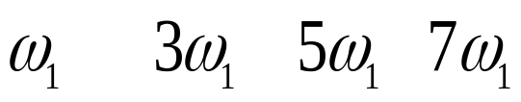
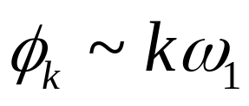
周期函数的频谱图：
幅度频谱
的图形
A_{km}
o
kω₁
相位频谱
的图形
返 回
上 页
下 页

Slide 13
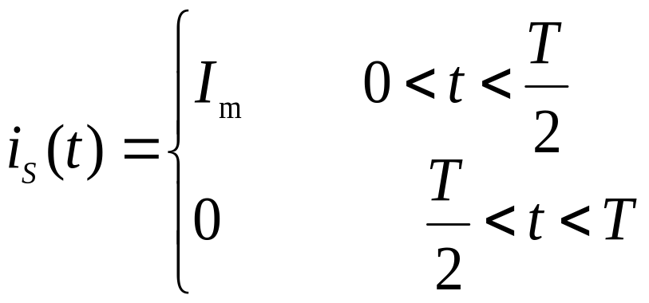

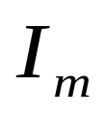
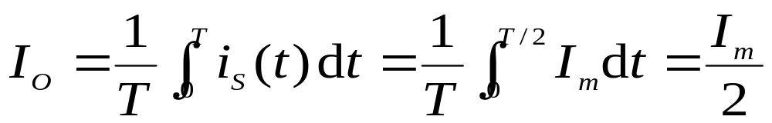
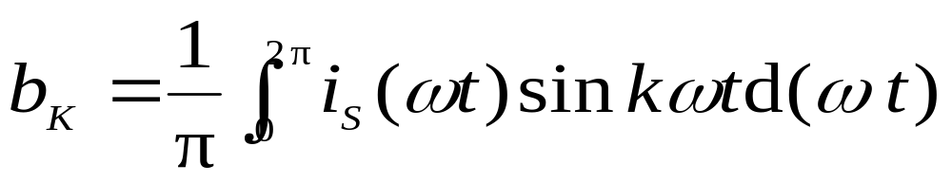
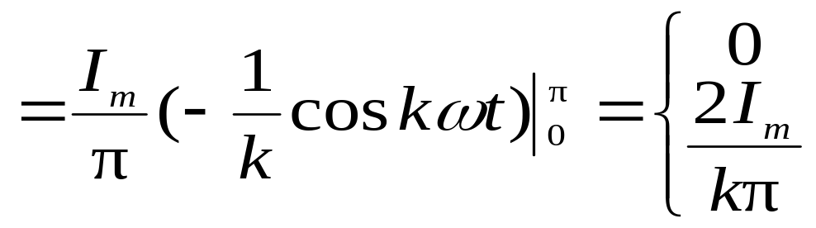
例1
周期性方波信号的分解
t
o
T/2
T
解
图示矩形波电流在一个周期内的表达式为：
直流分量：
谐波分量：
K为偶数
K为奇数
返 回
上 页
下 页

Slide 14
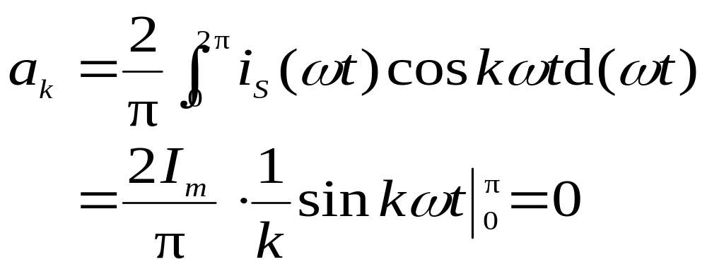
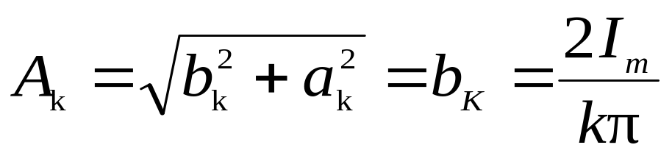
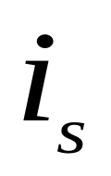
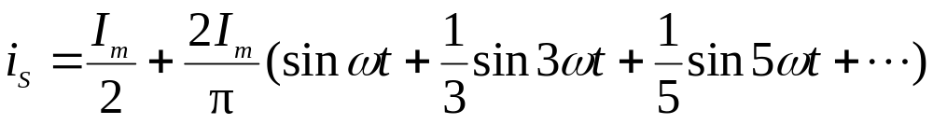
（k为奇数）
的展开式为：
返 回
上 页
下 页

Slide 15
周期性方波波形分解
直流分量
基波
t
t
三次谐波
七次谐波
五次谐波
t
返 回
上 页
下 页

Slide 16
直流分量+基波
直流分量
基波
直流分量+基波+三次谐波
三次谐波
返 回
上 页
下 页

Slide 17
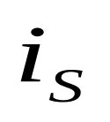
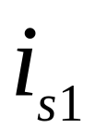
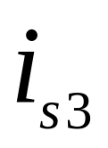
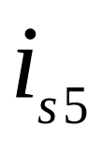
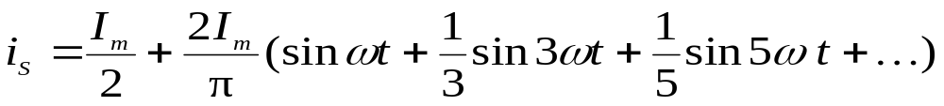
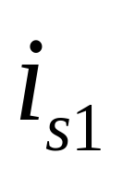
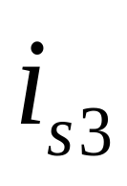
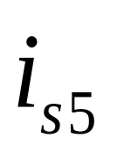
等效电源
I_{S0}
t
T/2
T
I_{S0}
返 回
上 页
下 页

Slide 18
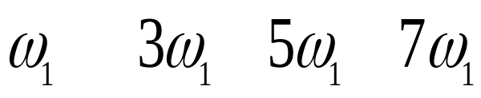
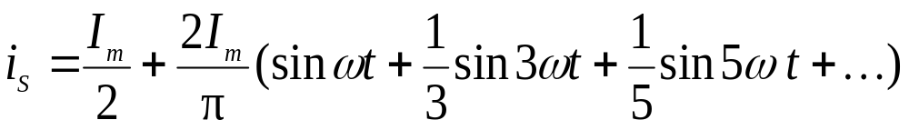
A_{km}
矩形波的
幅度频谱
t
T/2
T
o
o
kω₁
矩形波的
相位频谱
-π/2
返 回
上 页
下 页

Slide 19
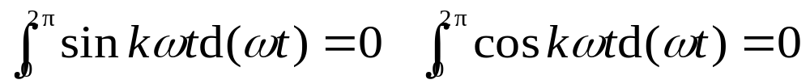
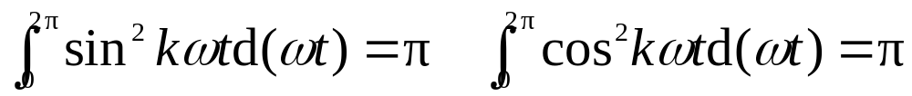
13.3 有效值、平均值和平均功率
1. 三角函数的性质
正弦、余弦信号一个周期内的积分为0。
sin²、cos² 在一个周期内的积分为π。
k整数
返 回
上 页
下 页

Slide 20
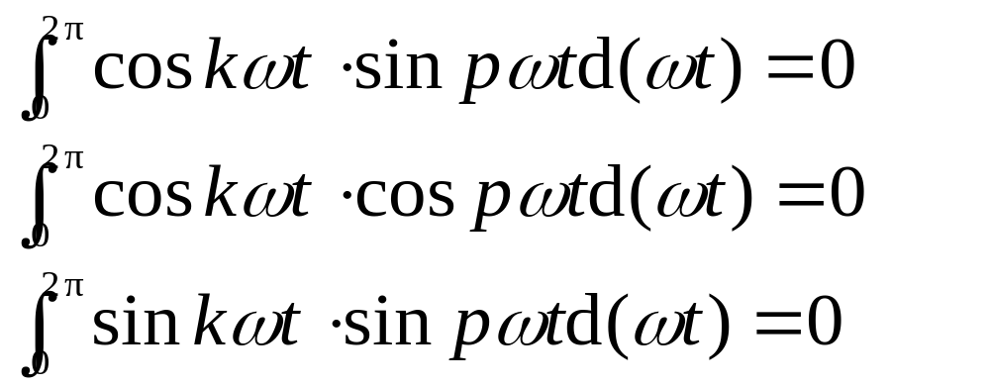
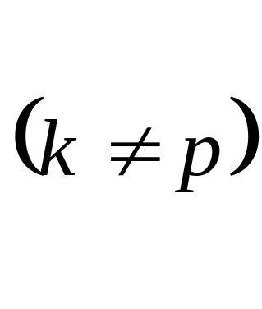
三角函数的正交性
返 回
上 页
下 页

Slide 21
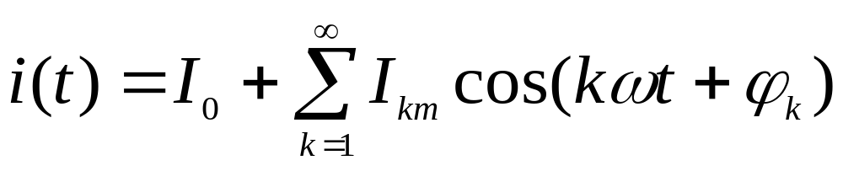
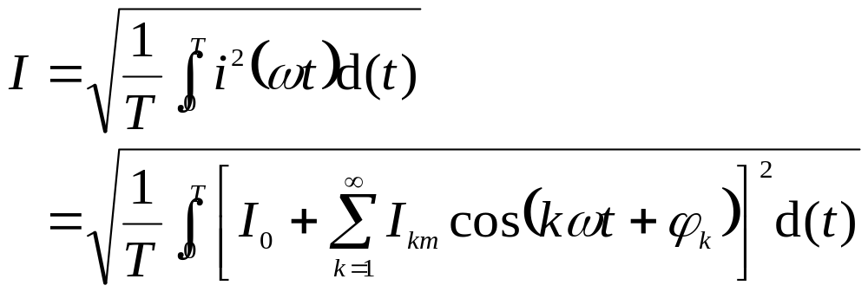
2. 非正弦周期函数的有效值
若
则有效值:
返 回
上 页
下 页

Slide 22
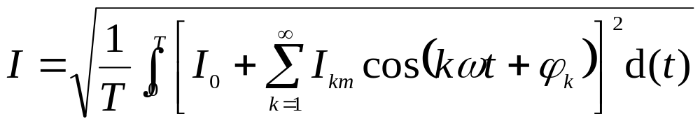
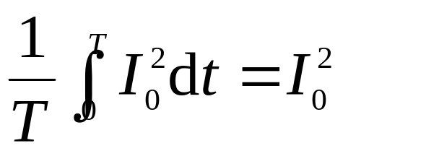
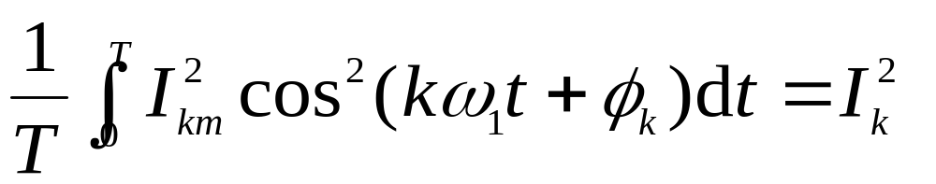
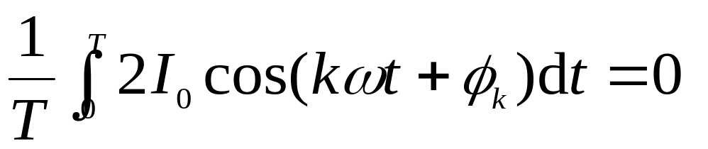
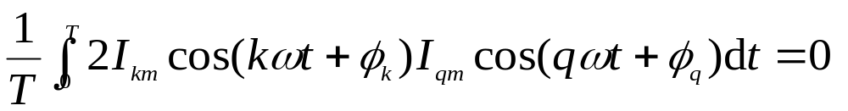
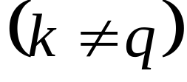
返 回
上 页
下 页

Slide 23
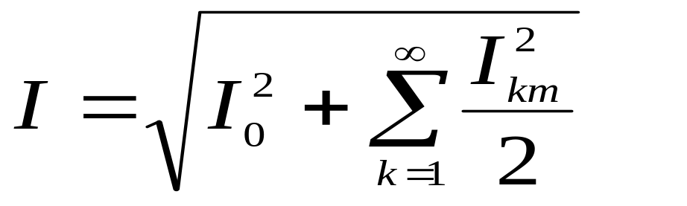
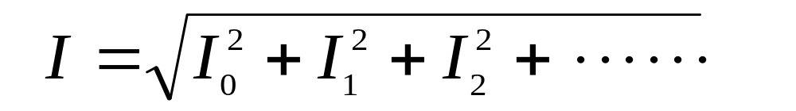
周期函数的有效值为直流分量及各次谐波分量有效值平方和的方根。
结论
返 回
上 页
下 页

Slide 24
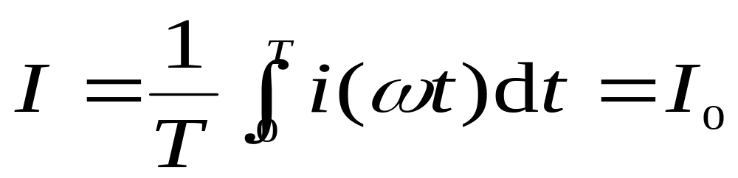
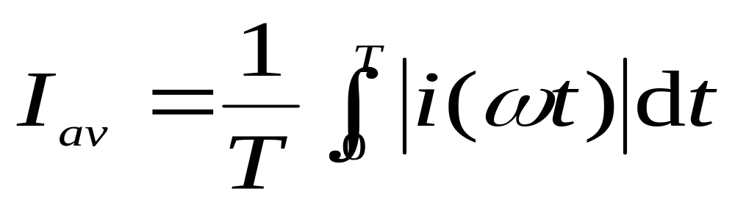

3. 非正弦周期函数的平均值
若
其直流值为：
其平均值为：
正弦量的平均值为：
返 回
上 页
下 页

Slide 25




4.非正弦周期交流电路的平均功率
利用三角函数的正交性，得：
返 回
上 页
下 页

Slide 26
结论
平均功率＝直流分量的功率＋各次谐波的平均功率
返 回
上 页
下 页

Slide 27
13.4 非正弦周期电流电路的计算
1. 计算步骤
利用傅里叶级数，将非正弦周期函数展开成若干种频率的谐波信号；
对各次谐波分别应用相量法计算；（注意:交流各谐波的 X_{L}、X_{C}不同，对直流 C 相当于开路、L 相于短路。）
将以上计算结果转换为瞬时值迭加。
返 回
上 页
下 页

Slide 28





2. 计算举例
例1
方波信号激励的电路。求u, 已知：
R
C
L
解
(1) 方波信号的展开式为：
t
0
T/2
T
代入已知数据：
返 回
上 页
下 页

Slide 29





直流分量：
基波最大值：
三次谐波最大值：
五次谐波最大值：
角频率：
返 回
上 页
下 页

Slide 30







电流源各频率的谐波分量为：
（2） 对各次谐波分量单独计算：
（a) 直流分量 I_{S0} 作用
R
电容断路，电感短路
返 回
上 页
下 页

Slide 31





（b)基波作用
R
C
L
X_{L}>>R
返 回
上 页
下 页

Slide 32






(c)三次谐波作用
R
C
L
返 回
上 页
下 页

Slide 33





(d)五次谐波作用
R
C
L
返 回
上 页
下 页

Slide 34





(3)各谐波分量计算结果瞬时值迭加：
返 回
上 页
下 页

Slide 35


例2
求电路中各表读数(有效值) 。
L₁
V₂
40mH
L₂
A₃
30Ω
10mH
A₁
C₁
c
d
A₂
C₂
25μF
25μF
V₁
V₁
+
_
u
a
b
返 回
上 页
下 页

Slide 36
L₁
40mH
L₂
L₂
L₁
10mH
解
30Ω
i_{C1}
30Ω
i_{L2}
i_{C10}
i_{L20}
c
c
d
d
C₁
25μF
C₂
i₀
C₁
C₂
25μF
i
u₀
_
_
a
a
+
+
u
b
b
(1)u₀=30V作用于电路，L₁、L₂短路，C₁、C₂开路。
i₀= i_{L20} = u₀/R =30/30=1A,
i_{C10}=0,
u_{ad0}= u_{cb0} = u₀ =30V
返 回
上 页
下 页

Slide 37









(2) u₁=120cos1000t V作用
j40Ω
j10Ω
30Ω
c
d
−j40Ω
−j40Ω
_
+
a
b
并联谐振
返 回
上 页
下 页

Slide 38









(3) u₂=60cos(2000t+π /4)V作用
j80Ω
j20Ω
30Ω
c
d
−j20Ω
−j20Ω
_
+
a
b
并联谐振
返 回
上 页
下 页

Slide 39





所求电压、电流的瞬时值为：
i=i₀+ i₁ + i₂ =1A
i_{C1}= i_{C10} +i_{C11} +i_{C12} =3cos(1000t+90°) A
i_{L2}= i_{L20} +i_{L21} +i_{L22} =1+3cos(2000t− 45°) A
u_{ad}= u_{ad0} + u_{ad1} + u_{ad2} =30+120cos1000t V
u_{cb}= u_{cb0} + u_{cb1} + u_{cb2} =30+60cos(2000t+45°) V
表A₁的读数：
表A₂的读数：
表A₃的读数：
表V₁的读数：
表V₂的读数：
返 回
上 页
下 页

Slide 40







已知u(t)是周期函数，波形如图，L=1/2π H，C=125/π μF，求理想变压器原边电流i₁(t)及输出电压u₂的有效值。
例3
8Ω
2 : 1
+
+
解
*
*
u
L
C
–
–
当u=12V作用时，电容开路、电感短路，有：
u/V
24
12
o
0.5
1
t/ms
返 回
上 页
下 页

Slide 41













振幅相量
8Ω
8Ω
2 : 1
+
+
+
+
*
*
-j4
jΩ
j4Ω
-j4Ω
–
–
–
–
返 回
上 页
下 页

Slide 42








例4
求U_{ab}、i、及功率表的读数。
a
*
*
W
+
解
60Ω
一次谐波作用：
–
j20Ω
+
–
b
三次谐波作用：
测的是u₁的功率
返 回
上 页
下 页

Slide 43





例5
L=0.1H，C₃＝1μF，C₁中只有基波电流，C₃中只有三次谐波电流，求C₁、C₂和各支路电流。
C₁
C₃
100Ω
L
200Ω
C₂
解
C₁中只有基波电流，说明L和C₂对三次谐波发生并联谐振。即：
返 回
上 页
下 页

Slide 44



C₁
C₃
100Ω
L
200Ω
C₂
C₃中只有三次谐波电流，说明L、C₁、C₂对一次谐波发生串联谐振。即：
直流作用：
返 回
上 页
下 页

Slide 45






C₁
C₃
C₃
100Ω
100Ω
L
200Ω
C₂
200Ω
一次谐波作用：
三次谐波作用：
返 回
上 页
下 页

Slide 46






13.5 对称三相电路中的高次谐波
1. 对称三相电路中的高次谐波
设
展开成傅里叶级数( k 为奇数) ，则有：
A相
B相
C相
返 回
上 页
下 页

Slide 47



讨论
令 k =6n+1，(n =0,1,2…)，即：k =1,7,13 …
各相的初相分别为：
A相
正序对称三相电源
B相
C相
令 k =6n+3，即：k =3,9,15 …
返 回
上 页
下 页

Slide 48




各相的初相分别为：
A相
零序对称三相电源
B相
C相
令 k =6n+5，即：k =5,11,17 …
负序对称三相电源
各相的初相分别为：
A相
B相
C相
返 回
上 页
下 页

Slide 49
结论
三相对称的非正弦周期量（奇谐波）可分解为3类对称组，即正序对称组、负序对称组和零序对称组。
在上述对称的非正弦周期电压源作用下的对称三相电路的分析计算，按3类对称组分别进行。对于正序和负序对称组，可直接引用第12章的方法和有关结论，
2. 零序组分量的响应
对称的三角形电源
返 回
上 页
下 页

Slide 50


零序组电压源是等幅同相的电源
在三角形电源的回路中将产生零序环流
电源内阻
线电压
结论
在环流的作用下零序线电压为零
整个系统中除电源中有零序组环流外，其余部分的电压、电流中将不含零序组分量。
返 回
上 页
下 页

Slide 51










星形对称电源（无中线对称系统）
–
+
Z
A
–
+
Z
N
N’
B
–
+
Z
C
除了中点电压和电源相电压中含有零序组电压分量外，系统的其余部分的电压、电流都不含零序组分量。
结论
返 回
上 页
下 页

Slide 52






三相四线制对称系统
–
+
Z
A
N
–
+
Z
N’
B
–
+
Z
C
Z_{n}
除线电压外，电路中其余部分的电压、电流中都含零序组分量。
结论
返 回
上 页

